Slide 1
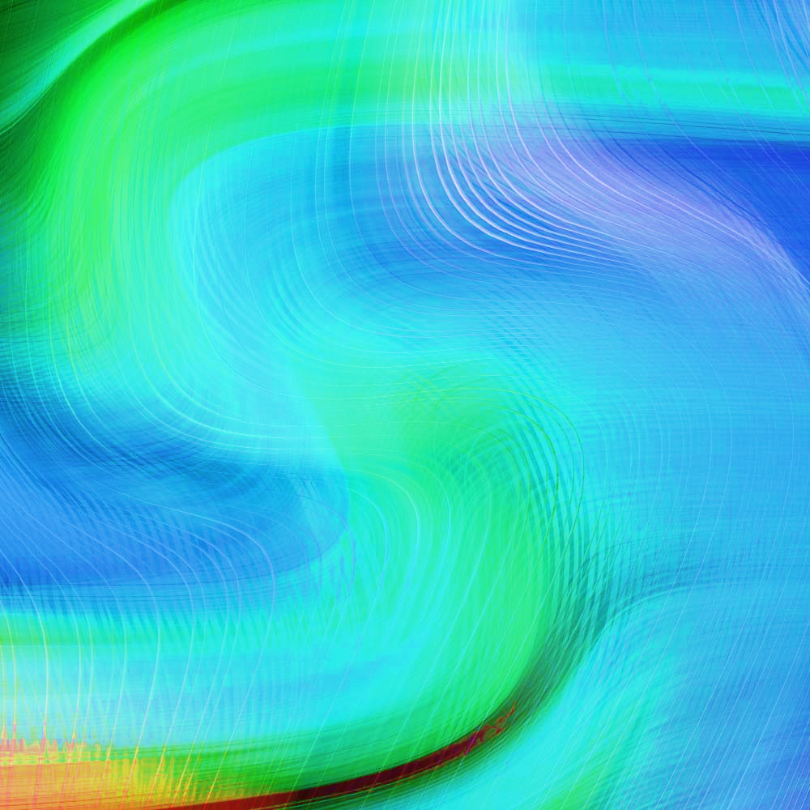
高等数学
第八版
同济大学数学科学学院 编

Slide 2
第九章 多元函数微分法及其应用
一元函数
多元函数
注意
善于类比
区别异同
微分学
微分学

Slide 3
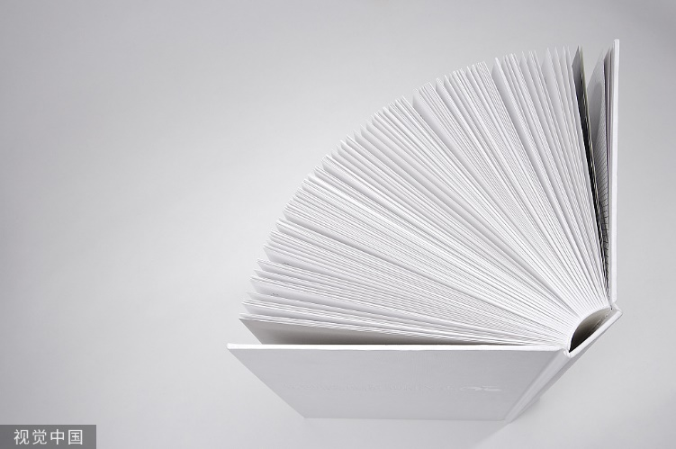
目 录
CONTENTS
第九章
第一节 多元函数的基本概念
第二节 偏导数
第三节 全微分
第四节 多元复合函数的求导法则
第五节 隐函数的求导公式
第六节 多元函数微分学的几何应用
第七节 方向导数与梯度
第八节 多元函数的极值及其求法
第九节 二元函数的泰勒公式
第十节 最小二乘法

Slide 4
第三节 全微分
一、全微分的定义
*二、全微分在数值计算中的应用

Slide 5

第九章 多元函数微分法及其应用
一、全微分的定义
1. 二元函数的增量
回顾：
$$一元函数y=f(x)微分与增量的关系$$
$$f(x_{0}+Δ​x)−f(x)≈f^{′}(x_{0})Δy$$
先引出多元函数的增量
$$设z=f(x,y),$$
$$Δ_{x}z=f(x+Δ​x,y)−f(x,y),\text{称为}z\text{对}x\text{的偏增量};$$
$$Δ_{y}z=f(x,y+Δ​y)−f(x,y),\text{称为}z\text{对}y\text{的偏增量};$$
$$Δ_{y}z=f\left(x+Δ​x,y+Δ​y\right)−f\left(x,y\right),\text{称为}全\text{增量}.$$
第三节 全微分

Slide 6



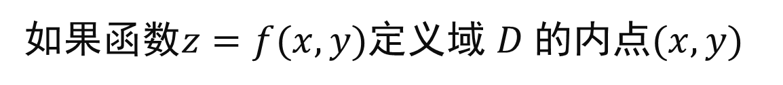



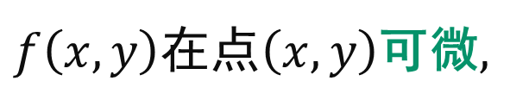


第九章 多元函数微分法及其应用
2. 可微的定义
定义
如果函数$z=f(x,y)$定义域 $D$ 的内点($x,y$)
处全增量
$$Δz=f(x+Δx,y+Δy)−f(x,y)$$
可表示成
$$Δz=AΔx+BΔy+o(ρ),$$
$$ρ=\sqrt{(Δx)^{2}+(Δy)^{2}}$$
$$其中 A,B 不依赖于Δx,Δy,仅与x,y有关,$$
则称函数
$f\left(x,y\right)$在点$\left(x,y\right)$可微$,$
$$AΔx+BΔy$$
称为函数
$$f\left(x,y\right)$$
在点$(x,y)$的全微分, 记作
$$dz=d​f=A​Δx+B​Δy.$$
若函数在域$D$ 内各点都可微,
则称此函数在 $D$ 内可微.
第三节 全微分

Slide 7


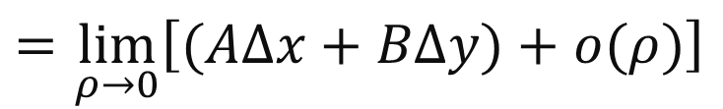
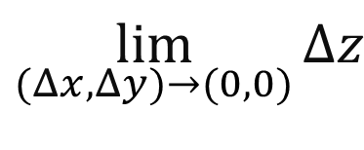
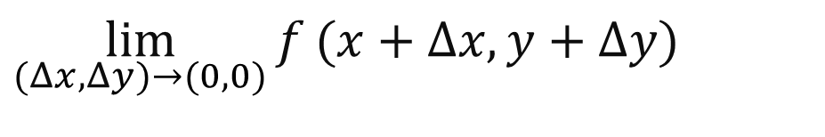
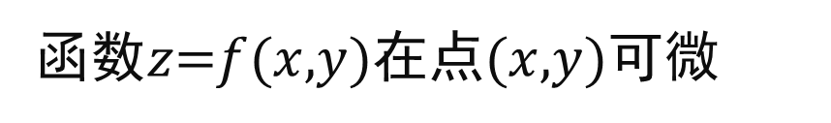
由微分定义:
$$\lim_{(Δx,Δy)→(0,0)}{Δz}$$
$$=\lim_{ρ→0}\left.\left[(AΔx+BΔy)+o(ρ)\right.\right]$$
$$=0,$$
$$\lim_{(Δx,Δy)→(0,0)}{f}(x+Δx,y+Δy)$$
得
$$=f(x,y),$$
即
函数$z$=$f$($x$,$y$)在点($x$,$y$)可微
函数在该点连续.

Slide 8
3. 可微的条件
下面两个定理给出了可微与偏导数的关系:
(1) 函数可微
偏导数存在
(2) 偏导数连续
函数可微

Slide 9












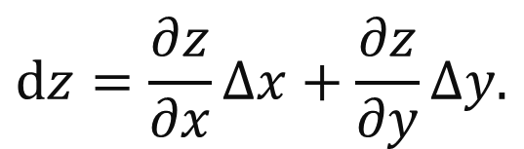


定理1 (必要条件)
若函数$z$=$f(x,y)$在点$(x,y)$可微,
$$\frac{∂z}{∂x}, \frac{∂z}{∂y}$$
则该函数在该点偏导数
必存在,且有
$$dz=\frac{∂​z}{∂​x}Δ​x+\frac{∂​z}{∂​y}Δ​y.$$
证 由全增量公式
$$Δz=AΔx+BΔy+o(ρ),$$
$$令Δy=0,$$
得到对$x$的偏增量
$$x+Δx$$
$$Δ_{x}z=f( ,y)−f( ,y)$$
$$=AΔx+o(\left|Δx\right|),$$
$$x$$
$$∴ \frac{∂z}{∂x}$$
$$=\lim_{Δx→0}{\frac{Δ_{x}z}{Δx}}$$
$$=A.$$
$$\frac{∂z}{∂y}=B,$$
$$dz=\frac{∂​z}{∂​x}Δ​x+\frac{∂​z}{∂​y}Δ​y.$$
同样可证
因此有
证毕

Slide 10



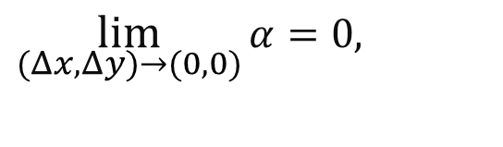



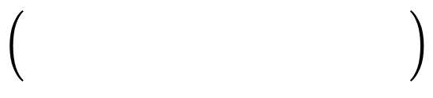

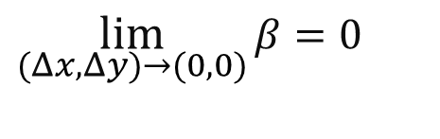








$$\frac{∂z}{∂x}, \frac{∂z}{∂y}$$
若函数
$$z=f(x,y)$$
的偏导数
定理2 (充分条件)
$$在点 (x,y) 连续,$$
则函数在该点可微分.
证
$$Δz=f(x+Δx,y+Δy)−f(x,y)$$
$$−f(x,y+Δy)$$
$$=[f(x+Δx,y+Δy) ]$$
$$+[ −f(x,y)]$$
$$f(x,y+Δy)$$
$$=f_{x}(x+θ_{1}Δx,y+Δy)Δx+$$
$$f_{y}(x,y+θ_{2}Δy)Δy$$
$$(0<θ_{1} , θ_{2}<1 )$$
$$=[f_{x}(x,y)+ ]Δx$$
$$+[f_{y}(x,y)+ ]Δy$$
$$α$$
$$β$$
$$\lim_{(Δx,Δy)→(0,0)}{α}=0,$$
$$\left(\lim_{\begin{aligned}&Δx→0 \\ &Δy→0\end{aligned}}{β} =0\right)$$
$$\lim_{(Δx,Δy)→(0,0)}{β}=0$$

Slide 11
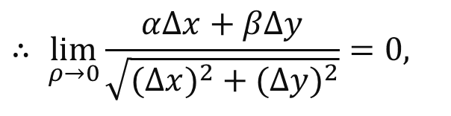




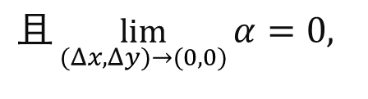
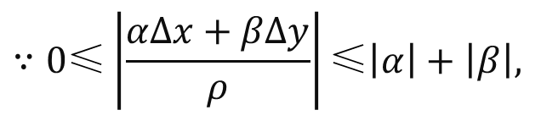
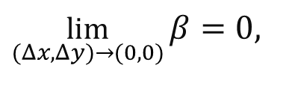
即
$$Δ​z=f_{x}(x,y)Δ​x+f_{y}(x,y)Δ​y+αΔ​x+βΔ​y,$$
$$∵0\text{≤}\left|\frac{αΔ​x+βΔ​y}{ρ}\right|\text{≤}\left|α\right|+\left|β\right|,$$
$$且\lim_{(Δx,Δy)→(0,0)}{α}=0,$$
$$\lim_{(Δx,Δy)→(0,0)}{β}=0,$$
$$∴ \lim_{ρ→0}{\frac{αΔ​x+βΔ​y}{\sqrt{(Δ​x)^{2}+(Δ​y)^{2}}}}=0,$$
$$∴Δz=f_{x}(x,y)Δ​x+f_{y}(x,y)Δ​y$$
$$+o(ρ),$$
$$z=f(x,y)$$
在点
$$(x,y)$$
可微.
故函数
证毕

Slide 12
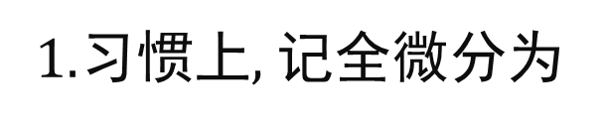
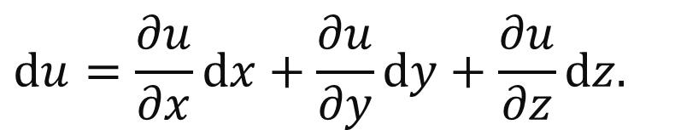
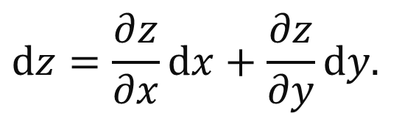
注
$$dz=\frac{∂z}{∂x}dx+\frac{∂z}{∂y}dy.$$
1.习惯上$,$记全微分为
通常我们把二元函数的全微分等于它的两个偏微分之和这件事称为二元函数的微分符合叠加原理．
2.全微分的定义可推广到三元及三元以上函数
$$du=\frac{∂u}{∂x}dx+\frac{∂u}{∂y}dy+\frac{∂u}{∂z}dz.$$
叠加原理也适用于二元以上函数的情况．

Slide 13
4. 连续、偏导数存在、可微的关系
函数连续
偏导数存在
函数可微
偏导数连续

Slide 14


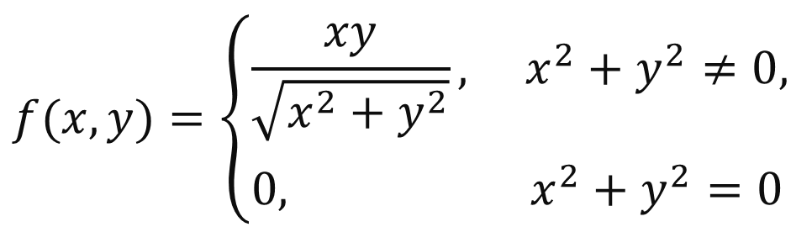
$$,$$
反例1
$$f(x,y)=\left\{\begin{aligned}&\frac{x​y}{\sqrt{x^{2}+y^{2}}}, x^{2}+y^{2}≠0, \\ &0, x^{2}+y^{2}=0\end{aligned}\right.$$
$$函数$$
$$在\left(0, 0\right)处的两个偏导数都存在,但函数在该点不可微.$$

Slide 15
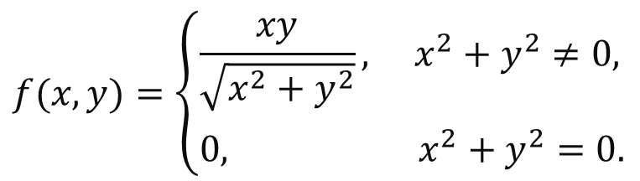


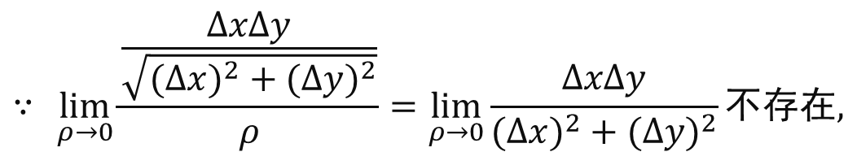

$$,$$
$$f(x,y)=\left\{\begin{aligned}&\frac{x​y}{\sqrt{x^{2}+y^{2}}}, x^{2}+y^{2}≠0, \\ &0, x^{2}+y^{2}=0.\end{aligned}\right.$$
证明
易知
$$f_{x}(​0,0)=f_{y}(​0,0​)=0,$$
即在点 (0,0)两个偏导数存在.
$$=\frac{Δ​xΔ​y}{\sqrt{(Δ​x)^{2}+(Δ​y)^{2}}}.$$
$$Δz−[f_{x}(​0,0)Δ​x+f_{y}(​0,0)Δ​y]$$
但
$$∵ \lim_{ρ→0}{\frac{\frac{Δ​xΔ​y}{\sqrt{(Δ​x)^{2}+(Δ​y)^{2}}}}{ρ}}=\lim_{ρ→0}{\frac{Δ​xΔ​y}{(Δ​x)^{2}+(Δ​y)^{2}}}不存在,$$
$$∴Δz−[f_{x}(0,0)⋅Δx+f_{y}(0,0)⋅Δy]≠o(ρ),$$
即函数在点 (0,0) 不可微 .

Slide 16
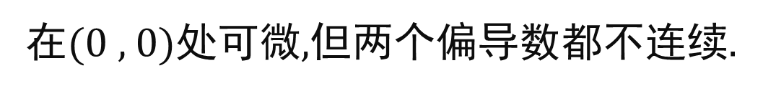

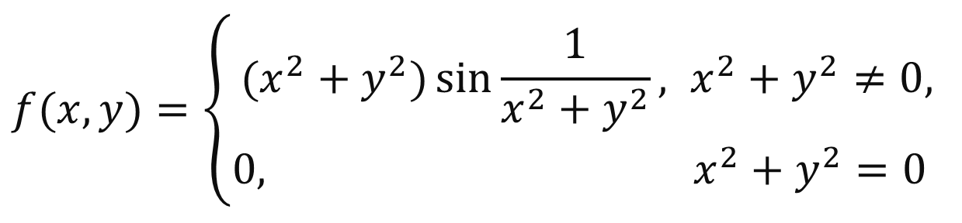
$$,$$
反例2
$$f(x,y)=\left\{\begin{matrix}(x^{2}+y^{2})\sin{\frac{1}{x^{2}+y^{2}}}, x^{2}+y^{2}≠0, \\ 0, x^{2}+y^{2}=0 \end{matrix}\right.$$
$$函数$$
在(0 , 0)处可微$,$但两个偏导数都不连续.

Slide 17
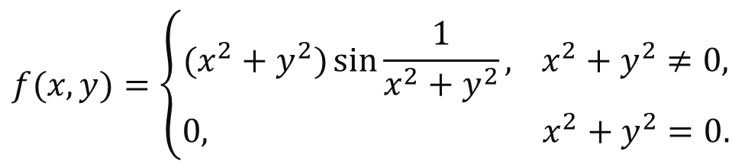
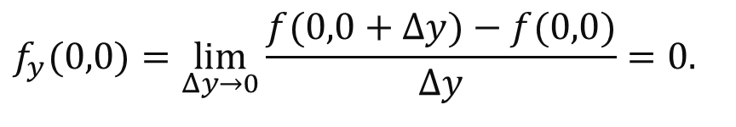
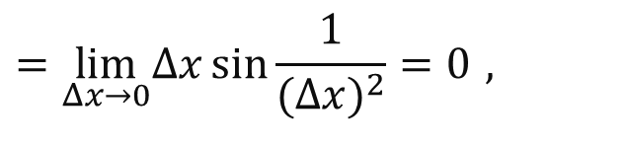
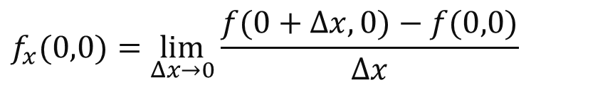
$$,$$
$$f(x,y)=\left\{\begin{matrix}(x^{2}+y^{2})\sin{\frac{1}{x^{2}+y^{2}}}, x^{2}+y^{2}≠0, \\ 0, x^{2}+y^{2}=0.\end{matrix}\right.$$
$$f_{x}(0,0)=\lim_{Δx→0}{\frac{f(0+Δx,0)−f(0,0)}{Δx}}$$
证
$$=\lim_{Δx→0}Δx\sin{\frac{1}{(Δx)^{2}}}=0 ,$$
$$f_{y}(0,0)=\lim_{Δy→0}{\frac{f(0,0+Δy)−f(0,0)}{Δy}}=0.$$
同理可得

Slide 18

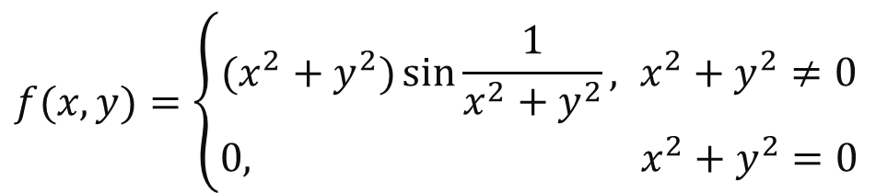

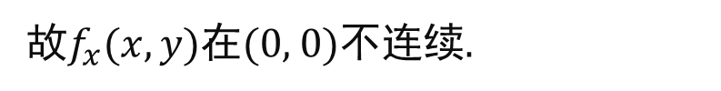
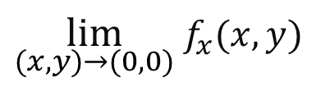
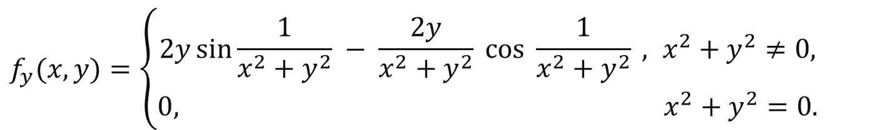
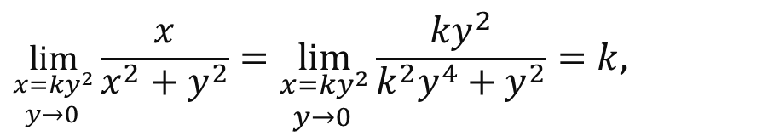
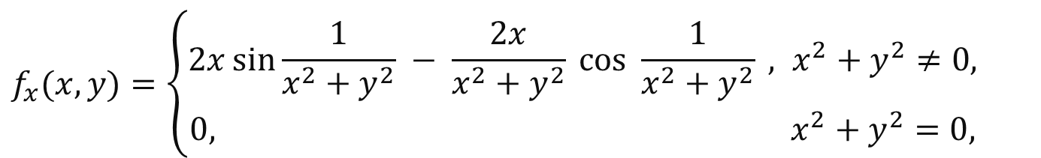
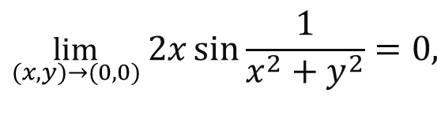
$$,$$
$$f(x,y)=\left\{\begin{matrix}(x^{2}+y^{2})\sin{\frac{1}{x^{2}+y^{2}}}, x^{2}+y^{2}≠0 \\ 0, x^{2}+y^{2}=0\end{matrix}\right.$$
$$f_{x}(0,0)=0$$
$$f_{y}(0,0)=0$$
$$f_{x}(x,y)=\left\{\begin{matrix}2x\sin{\frac{1}{x^{2}+y^{2}}} − \frac{2x}{x^{2}+y^{2}}\cos{\frac{1}{x^{2}+y^{2}}} , x^{2}+y^{2}≠0, \\ 0, x^{2}+y^{2}=0,\end{matrix}\right.$$
于是有
$$f_{y}(x,y)=\left\{\begin{matrix}2y\sin{\frac{1}{x^{2}+y^{2}}} − \frac{2y}{x^{2}+y^{2}} \cos{ \frac{1}{x^{2}+y^{2}}} , x^{2}+y^{2}≠0, \\ 0, x^{2}+y^{2}=0.\end{matrix}\right.$$
$$\lim_{(x,y)→(0,0)} 2x\sin{\frac{1}{x^{2}+y^{2}}=0,}$$
$$\lim_{\begin{aligned}&​x={ky}^{2} \\ &​ y→0\end{aligned}}\frac{x}{x^{2}+y^{2}}=\lim_{\begin{aligned}&​x={ky}^{2} \\ &​ y→0\end{aligned}}\frac{{ky}^{2}}{k^{2}y^{4}+y^{2}}=k,$$
又因为
所以
$$\lim_{(x,y)→(0,0)} f_{x}(x,y)$$
不存在.
故$f_{x}(x,y)$在(0, 0)不连续.

Slide 19
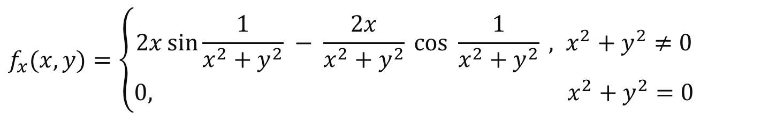

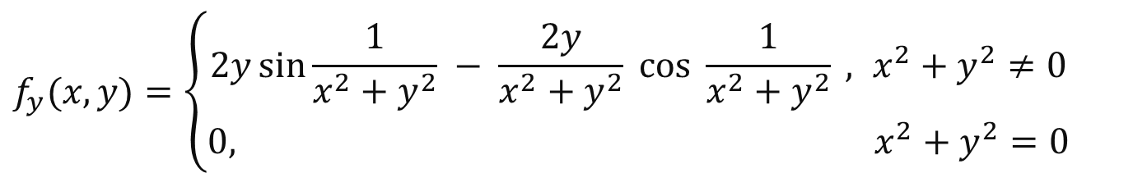
$$,$$
$$f_{x}(x,y)=\left\{\begin{matrix}2x\sin{\frac{1}{x^{2}+y^{2}}} − \frac{2x}{x^{2}+y^{2}} \cos{ \frac{1}{x^{2}+y^{2}}} , x^{2}+y^{2}≠0 \\ 0, x^{2}+y^{2}=0\end{matrix}\right.$$
$$f_{y}(x,y)=\left\{\begin{matrix}2y\sin{\frac{1}{x^{2}+y^{2}}} − \frac{2y}{x^{2}+y^{2}}\cos{\frac{1}{x^{2}+y^{2}}} , x^{2}+y^{2}≠0 \\ 0, x^{2}+y^{2}=0\end{matrix}\right.$$
同理可证$f_{y}(x,y)$在(0, 0)不连续.

Slide 20
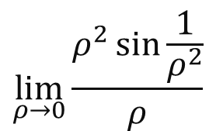


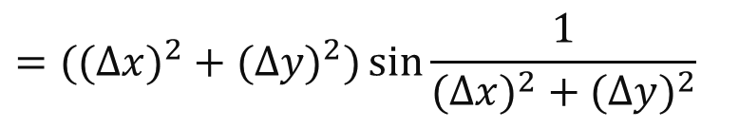
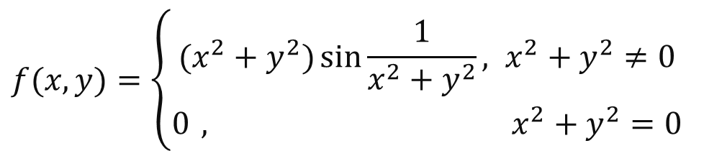

$$,$$
$$f(x,y)=\left\{\begin{matrix}(x^{2}+y^{2})\sin{\frac{1}{x^{2}+y^{2}}}, x^{2}+y^{2}≠0 \\ 0 , x^{2}+y^{2}=0\end{matrix}\right.$$
因为
$$Δz−[f_{x}(0,0)⋅Δx+f_{y}(0,0)⋅Δy]$$
$$=((Δx)^{2}+(Δy)^{2})\sin{\frac{1}{(Δx)^{2}+(Δy)^{2}}}$$
$$=ρ^{2}\sin{\frac{1}{ρ^{2}}} ,$$
$$\lim_{\begin{aligned}&​ρ→0 \\ &\end{aligned}}\frac{ρ^{2}\sin{\frac{1}{ρ^{2}}}}{ρ}$$
$$=\lim_{\begin{aligned}&​ρ→0 \\ &\end{aligned}}ρ\sin{\frac{1}{ρ^{2}}}=0,$$
所以
$$Δz−[f_{x}(0,0)⋅Δx+f_{y}(0,0)⋅Δy]=o(ρ),$$
即函数在(0 , 0)处
可微.

Slide 21




$$,$$
4. 举例
例1 计算函数
$$z=x^{2}y+y^{2}$$
的全微分.
解
$$∵\frac{∂​z}{∂​x}=2xy,$$
$$\frac{∂​z}{∂​y}=x^{2}+2y,$$
$$∴dz=2xydx+(x^{2}+2y)dy.$$

Slide 22














$$,$$
例2 计算函数
$$z=e^{xy}$$
在点 (2,1) 处的全微分.
解
$$\frac{∂z}{∂x}=$$
$$y​​e^{x​y},$$
$$\frac{∂z}{∂y}=$$
$$xe^{xy};$$
$${\left.\frac{∂​z}{∂​x}\right|}_{\begin{aligned}x=2 \\ y=1\end{aligned}}=e^{2}, {\left.\frac{∂​z}{∂​y}\right|}_{\begin{aligned}x=2 \\ y=1\end{aligned}}=2​​e^{2};$$
$$∴ {\left.dz\right|}_{\begin{aligned}x=2 \\ y=1\end{aligned}}=e^{2}dx+2e^{2}dy$$
$$=e^{2}(​dx+2dy​​).$$
$$u=x+\sin{\frac{y}{2}}+e^{yz}$$
例3 计算函数
的全微分.
解
$$\left(\frac{1}{2}\cos{\frac{y}{2}}+ \right)dy$$
$$du=$$
$$1⋅dx+$$
$$ze^{yz}$$
$$+ye^{y​z}dz.$$

Slide 23









第九章 多元函数微分法及其应用
*二、全微分在数值计算中的应用
1. 近似计算
由全微分定义
$$Δ​z=f_{x}(x,y)Δ​x+f_{y}(x,y)Δ​y+o(ρ),$$
$$dz$$
可知当
$$\left|Δx\right|$$
及
$$\left|Δy\right|$$
较小时$,$
有近似等式:
$$Δ​z≈dz=f_{x}(x,y)Δ​x+f_{y}(x,y)Δ​y,$$
$($可用于近似计算$;$误差分析$)$
$$f(x+Δx,y+Δy)$$
$$≈f(x,y)+$$
$$f_{x}(x,y)Δ​x+f_{y}(x,y)Δ​y.$$
$($可用于近似计算$)$
第三节 全微分

Slide 24












$$,$$
例4 有一圆柱体受压后发生形变$,$
半径由 20cm 增大到
20.05cm $,$
高度由100cm 减少到 99cm $,$
求此圆柱体
体积的近似改变量$.$
解 已知
$$V=πr^{2}h,$$
则
$$ΔV≈$$
$$2πrhΔr$$
$$+πr^{2}Δ​h.$$
$$r=20, h=100,$$
$$Δr=0.05, Δ​h=−1.$$
$$ΔV≈2π×20×100×0.05+π×20^{2}×(−1)$$
$$=−200π(\text{c}{\text{m}}^{3}).$$
$$200π\text{c}{\text{m}}^{3}.$$
即受压后圆柱体体积减少了

Slide 25










$$,$$
例5 计算
$$1.04^{2.02}$$
的近似值.
解 设
$$f(x,y)=x^{y},$$
则
$$f_{x}(x,y)=$$
$$yx^{y−1},$$
$$f_{y}(x,y)=$$
$x^{y}\ln{x}$ $.$
取
$$x=1,y=2,$$
$$Δx=0.04, Δy=0.02,$$
则
$$1.04^{2.02}=f(1.04, 2.02 )$$
$$≈f(1, 2)+f_{x}(1, 2)Δx+f_{y}(1, 2)Δy$$
$$=1+2×0.04+0×0.02=1.08.$$

Slide 26






2. 误差估计
利用
$$Δ​z≈f_{x}(x,y)Δ​x+f_{y}(x,y)Δ​y.$$
令
$$δ_{x}, δ_{y}, δ_{z}$$
分别表示 $x,y,z$ 的绝对误差$,$
则
$z$ 的绝对误差约为
$$δ_{z}=\left|{ f}_{x}(x,y)\right.\left. \right|​δ_{x}+\left| \right.f_{y}(x,y)\left. \right|δ_{y};$$
$z$ 的相对误差约为
$$\frac{δ_{z}}{\left|​z​\right|}=\left|\frac{f_{x}(x,y)}{f(x,y)}\right|​δ_{x}+\left|\frac{f_{y}(x,y)}{f(x,y)}\right|δ​_{y}.$$

Slide 27











特别注意
$$\frac{δ_{z}}{\left|​z​\right|}=\frac{δ_{​x}}{\left|​​x​\right|}+\frac{δ​_{y}}{\left|​y​\right|}.$$
$$(1) z=xy 时,$$
$$(2) z=\frac{y}{x} 时,$$
$$\frac{δ_{z}}{\left|z\right|}=\left|\frac{x}{y} \right|δ_{x}$$
$$+\left|\frac{x}{y} \right|δ_{y}$$
$$=\frac{δ_{​x}}{\left|​​x​\right|}+\frac{δ​_{y}}{\left|​y​\right|}.$$
$$\frac{x}{y}⋅$$
$$\frac{1}{x}$$
$$\left(−\frac{y}{x^{2}}\right)$$
$$\frac{x}{y}⋅$$
乘除后的结果相对误差变大$;$
很小的数不能做除数.
类似可以推广到三元及三元以上的情形.

Slide 28


$$,$$
例6 利用单摆摆动测定重力加速度 g 的公式是
$$\text{g}=\frac{4π^{2}l}{T^{2}}.$$
$$现测得单摆摆长 l 与振动周期 T 分别为 l=(100±0.1)cm, \\ T=(2±0.004)s. 问由于测定 l 与 T 的误差而引起 \text{g} 的绝对 \\ 误差和相对误差各为多少？$$

Slide 29








$$,$$
$$∵\text{g}=\frac{4π^{2}l}{T^{2}}⇒\frac{∂\text{g}}{∂l}=\frac{4π^{2}}{T^{2}},$$
$$\frac{∂\text{g}}{∂T}=− \frac{8π^{2}}{T^{3}}l ,$$
解
$$∴δ_{\text{g}}=\left|\frac{∂\text{g}}{∂l} \right|δ_{l}+​\left|\frac{∂\text{g}}{∂T} \right|δ_{T}$$
$$=4π^{2}\left(\frac{1}{T^{2}}δ_{l}+\frac{2l}{T^{3}}δ_{T}\right).$$
$$将已知l=100, δ_{l}=0.1, T=2, δ_{T}=0.004代入上式,$$
$$得到 \text{g} 的绝对误差约为$$
$$δ_{\text{g}}=4π^{2}\left(\frac{0.1}{2^{2}}+\frac{2×100}{2^{3}}×0.004\right)=0.5π^{2}≈4.93(cm/s^{2})$$
$$\frac{δ_{\text{g}}}{\text{g}}=\frac{0.5π^{2}}{\frac{4π^{2}×100}{2^{2}}}≈0.5\%.$$
$$于是 \text{g} 的相对误差约为$$

